Slide 1
第四章 相对论基础
§4-1 狭义相对论基本原理 洛伦兹变换
§4-2 相对论速度变换
§4-3 狭义相对论的时空观
§4-4 狭义相对论动力学基础
§4-5* 广义相对论简介

Slide 2
狭义相对论（special relativity）的基本原理：
1. 相对性原理（relativity principle）：
一切物理规律在任何惯性系中形式相同。
2. 光速不变原理（principle of constancy of light velocity）：
在所有惯性系中， 真空中的光速相同为c，与光源和观测者的运动无关。
说明
狭义相对性原理是伽利略相对性原理的推广。
光速不变与伽利略变换相矛盾，与实验结果相符，指出了伽利略变换的局限性，必须用新的变换来代替——洛伦兹变换。
两个基本假设最终否定了牛顿的绝对时空观，而必须代之以新的时空观——相对时空观。

Slide 3
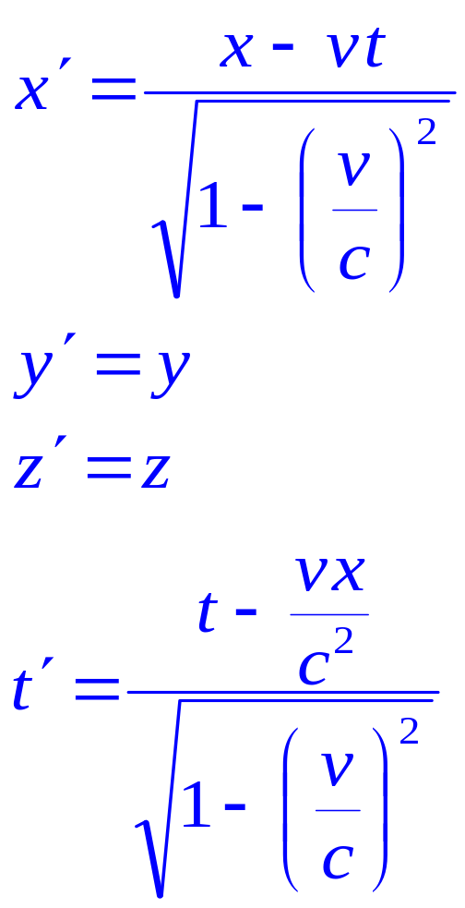
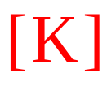

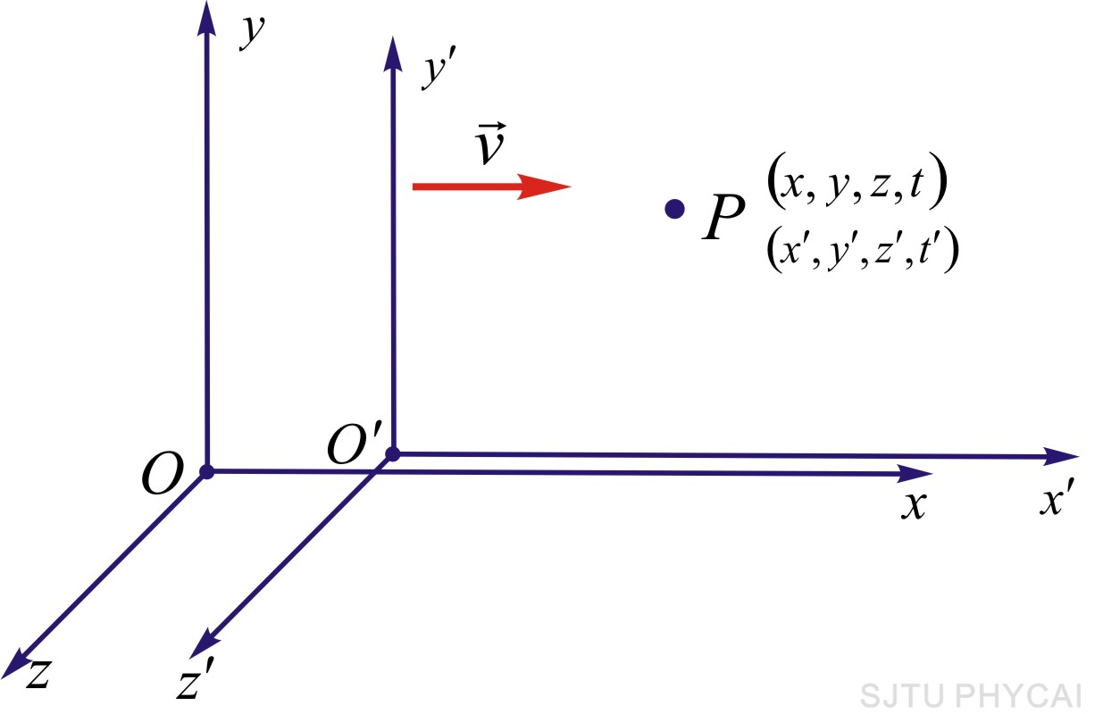
二、洛伦兹变换（Lorentz transformation）
惯性系[K] : P(x, y, z; t)↔惯性系[K´]: P(x´, y´, z´; t´)
正变换
（设t = t´时，O与O´重合）

Slide 4
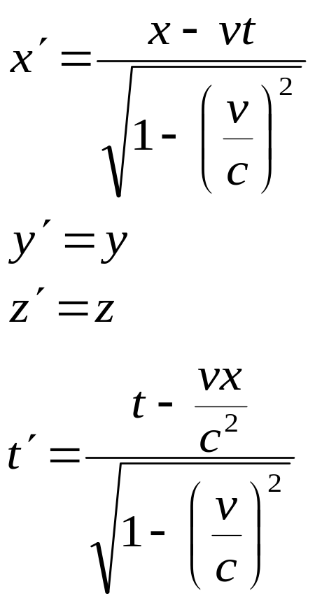
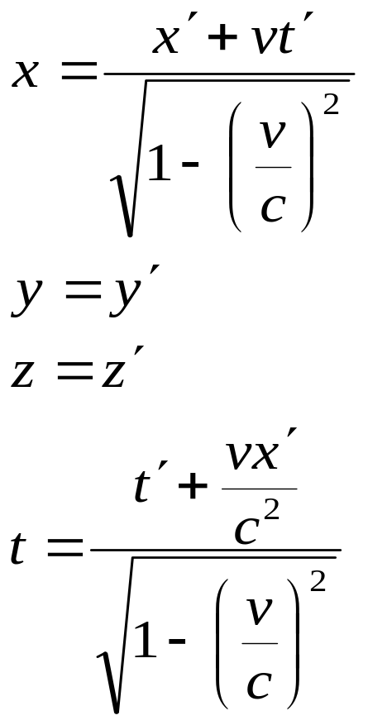
正变换
逆变换
讨论
1. 空间坐标与时间坐标相互关联。
2. 要求 v<c， 指出了极限速度——真空中的光速c。
3. v<<c时，即 v/c→0 时，变为伽利略变换。

Slide 5
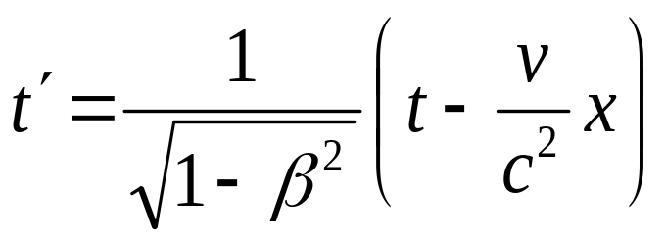
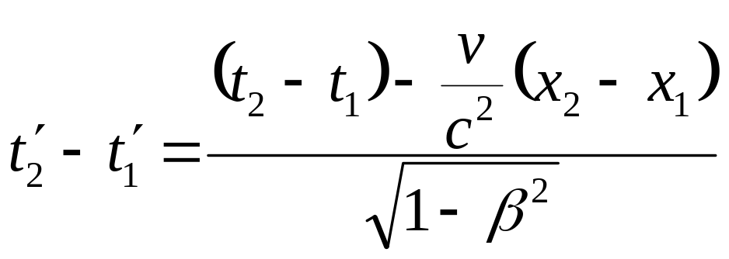
例4-1 甲乙两人所乘飞行器沿Ox轴做相对运动。甲测得两个事件的时空坐标为x₁=6×10⁴ m ， y₁=z₁=0，t₁=2×10⁻⁴ s ； x₂=12×10⁴ m， y₂=z₂=0， t₂=1×10⁻⁴ s，如果乙测得这两个事件同时发生于t' 时刻，问：（1）乙对于甲的运动速度是多少？（2）乙所测得的两个事件的空间间隔是多少？
解：
（1）设乙对甲的运动速度为v ，由洛伦兹变换
可知乙所测得的这两个事件的时间间隔为

Slide 6
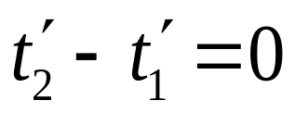
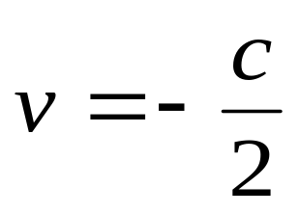
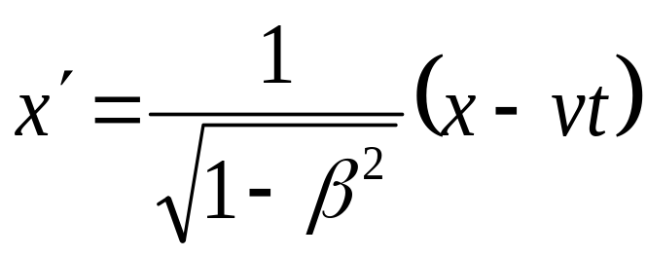
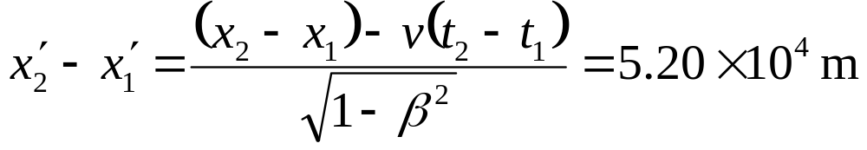
按题意，
乙对甲的速度为
（2）由洛伦兹变换
可知乙所测得的两个事件的空间间隔为

Slide 7
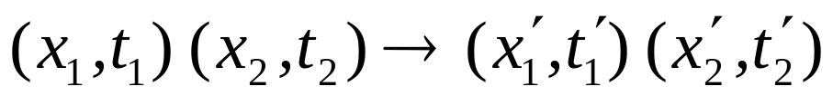
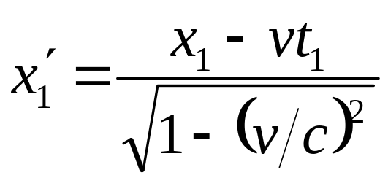
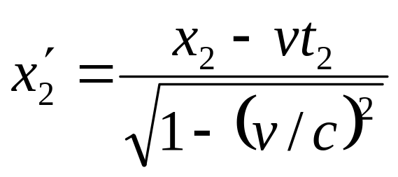
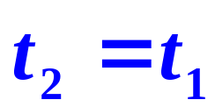
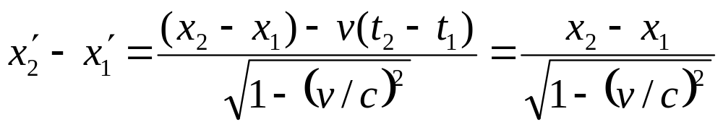
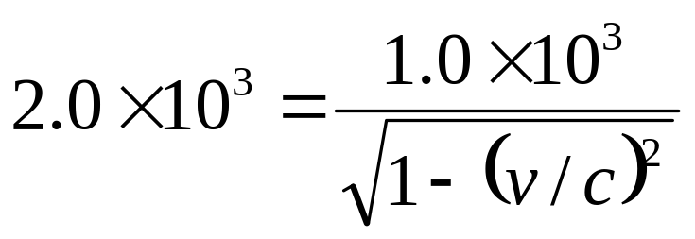
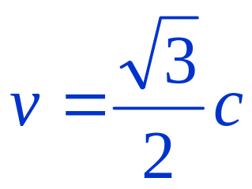
例4-2 在惯性系K中，有两事件同时发生在xx'轴上相距1.0×10³ m处，从K'系观察到这两事件相距2.0×10³ m。试问由K'系测得此两事件的时间间隔为多少？
解：
设两事件

Slide 8
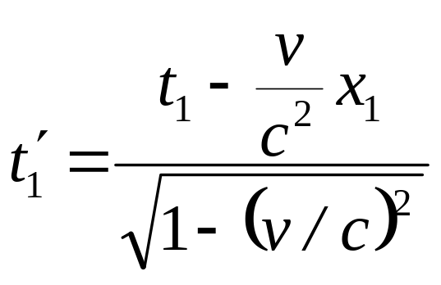
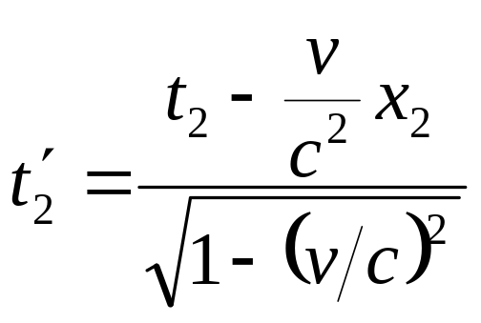
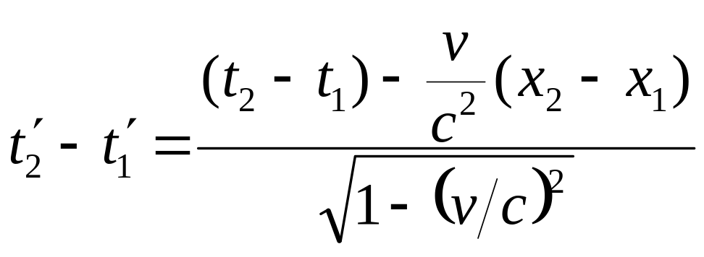
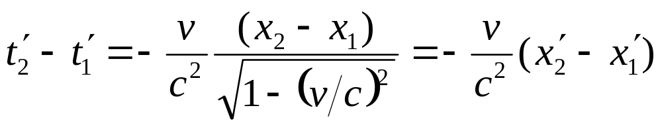
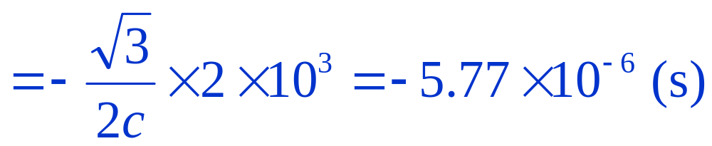

Slide 9
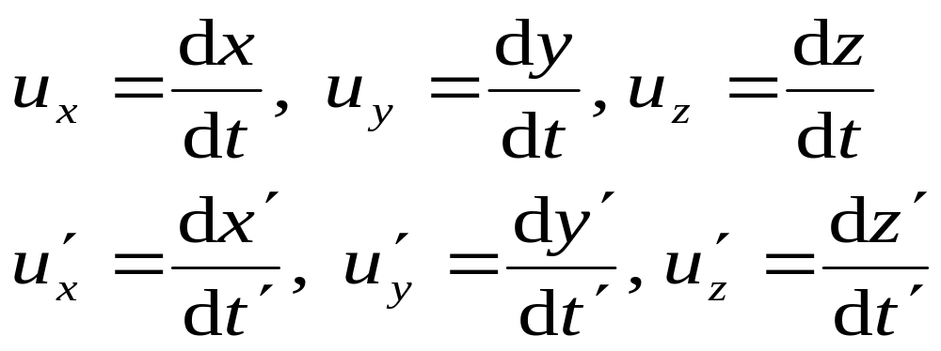
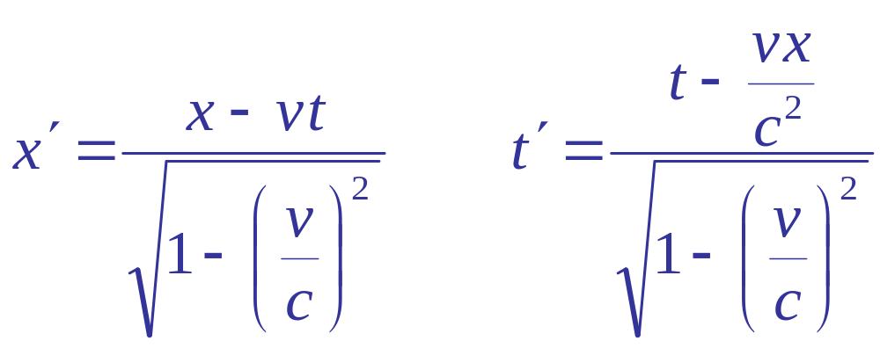
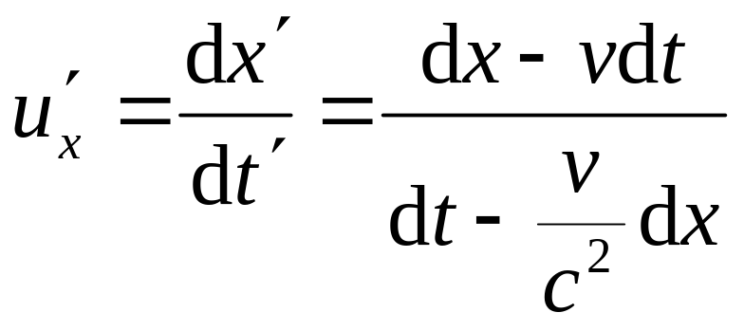
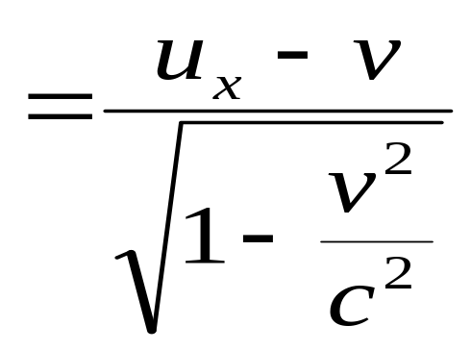
§4-2 相对论速度变换
速度的定义：
由洛伦兹变换：

Slide 10
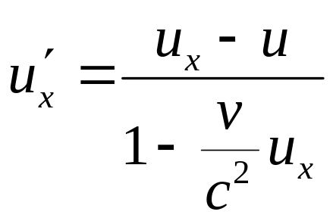
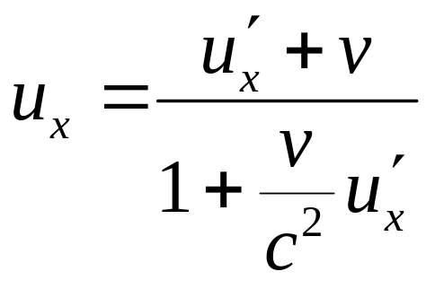

v<<c，即 v/c→0 时，上式变为伽利略速度变换式。
令 v_{x}= c , 可得 = c , 反之,令 = c , 可也得 v_{x}= c .
符合光速不变原理。

Slide 11
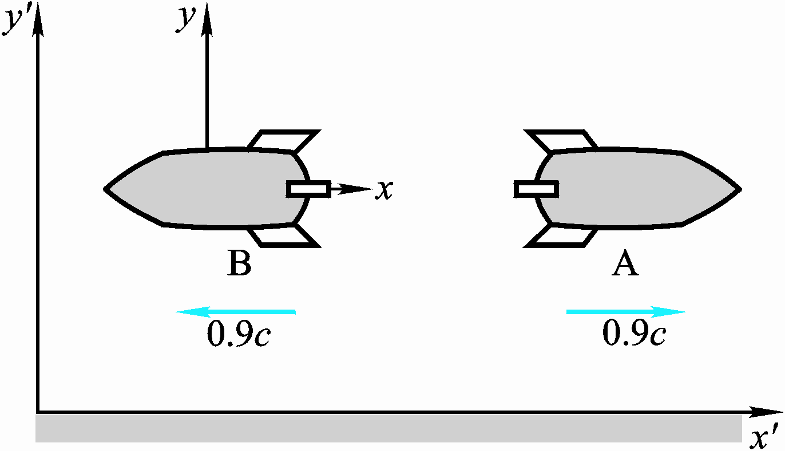
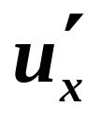
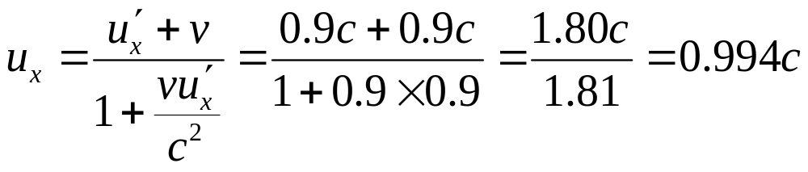
例4-2 在地面上测到有两个飞船A、B分别以 +0.9c和-0.9c的速度沿相反的方向飞行。求飞船A相对于飞船B的速度有多大。
解：
设K系被固定在飞船B上，地面为K´系，K´对K以v=0.9c的速度运动。则飞船a 相对于K´系的速度为 =0.9c 。
飞船A对K系的速度，亦即相对于飞船B的速度：

Slide 12
第四章 相对论基础
§4-1 狭义相对论基本原理 洛伦兹变换
§4-2 相对论速度变换
§4-3 狭义相对论的时空观
§4-4 狭义相对论动力学基础
§4-5* 广义相对论简介

Slide 13
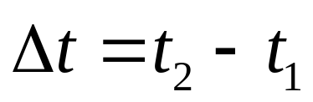
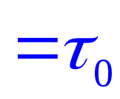
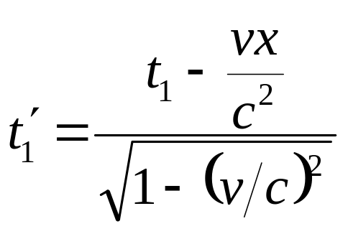

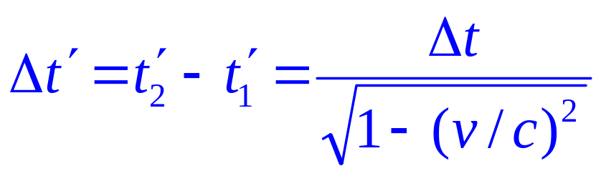
一、时间延缓（time dilation）
假定一物理过程在K系中一固定地点x 处发生, K系中测量该过程开始于t₁，终止于t₂，经历的时间间隔：
是与事件发生的地点相对静止的参考系中测得的时间间隔，称为固有时（proper time）， 常用 τ₀ 表示。
而在K´系测量, 该过程开始于(x₁´, t₁´), 终止于(x₂´, t₂´)
由洛伦兹变换：
所经历的时间间隔为

Slide 14
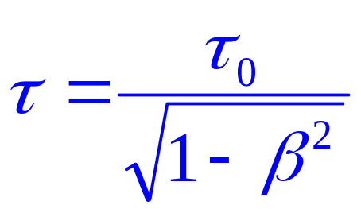
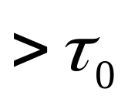
运动时：
在K´系的观测者看来，运动的钟变慢了，称为动钟变慢，又称时间延缓或时间膨胀。
说明
动钟变慢是相对论的时空效应，与钟的具体结构和其他外界因素无关。
现代物理实验为相对论的时间延缓提供了有力的证据。

Slide 15


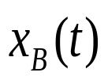


二、长度收缩（length contraction）
长度的定义：长度是用一种空间，来测量另外一种（一维）空间，其测量值就是长度。
长度 = 在与长度方向平行的坐标轴上，物体两端坐标值之差
注意：当物体静止时，两端坐标不需要同时记录；
当物体运动时，两端坐标必须同时记录。

Slide 16


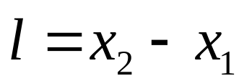
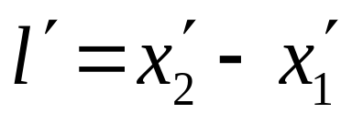
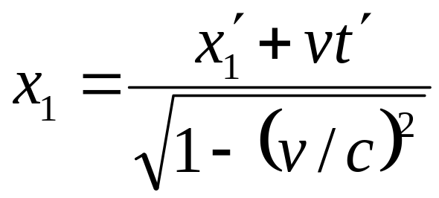
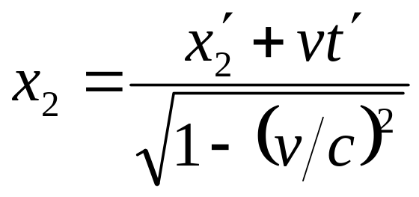
二、长度收缩（length contraction）
一根棒相对K系静止，K系中测得其长度为
称为固有长度(proper length)。
K´系测量棒的长度： 同时记录棒的两端坐标 x₁´， x₂´ 。 则棒长为
由洛伦兹变换：

Slide 17
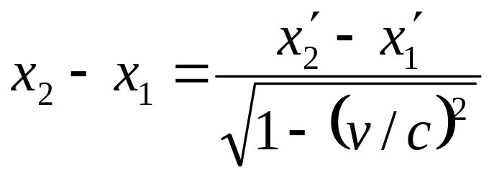
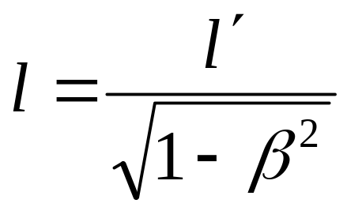
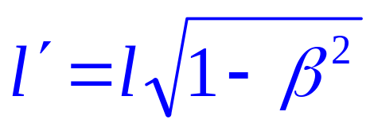
即
长度收缩公式
长度测量与被测物体相对于观察者的运动有关，物体在运动方向长度缩短了， 而在垂直于运动方向上，长度不会收缩。
说明
在宏观领域，长度缩短可以忽略！
如：第二宇宙速度 v =11.2×10³ m/s ， v/c ≈ 10⁻⁴
测量效应与视觉效应不同。
长度收缩与动钟延缓效应是相关的、一致的。

Slide 18
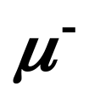
例
在大气上层九千米处,宇宙射线中有 μ 子,
速度约为 v = 2.99×10⁸ m/s= 0.998c，
μ 子在与它相对静止的参考系中,平均寿命为
2×10⁻⁶s，超过这个时间就会衰变为其他粒子。
按照经典力学理论, μ子从产生到衰变掉的时间里，是根本不可能到达地面的实验室的：
因为，它走过的距离只有
v△t=2.99×10⁸×2×10⁻⁶ = 600 m！
但事实是, 介子到达了地面实验室！
如何解释这个现象？

Slide 19
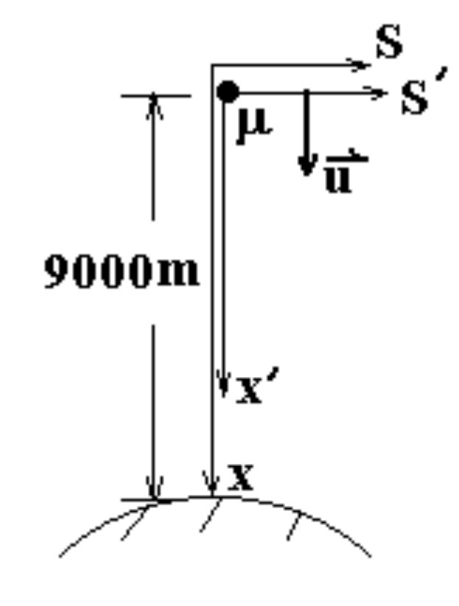
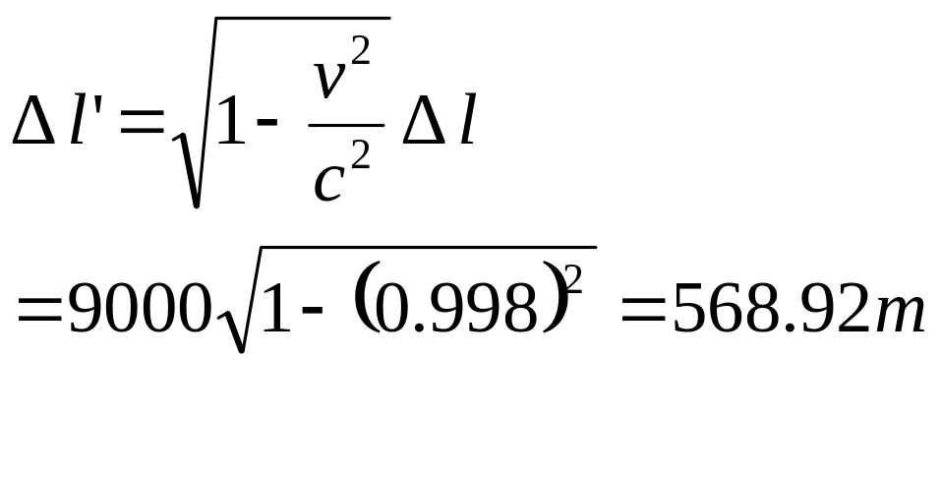


这可用长度收缩效应来解释：
在与μ 子相对静止的参考系上看,
走过的路径是运动长度，应发生收缩
这个长度小于v△t=2.99×10⁸×2×10⁻⁶ = 600 m
（所以μ 子能到地面，与实验一致）

Slide 20
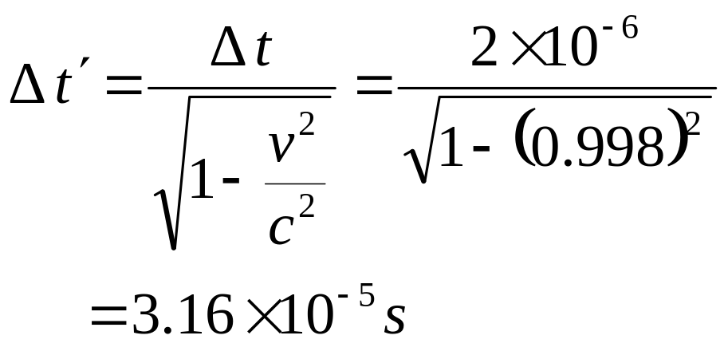
也可用时间延缓效应来解释：
在地面参考系上看,
μ 子的寿命是运动时
它比原时 2×10⁻⁶ s 约长16倍！
按此寿命计算,它在这段时间里，在地面系走的距离为
v△t’=2.994×10⁸×3.16×10⁻⁵ = 9461 m
（所以μ 子能到地面，与实验一致）

Slide 21










三、 “同时”的相对性（relativity of simultaneity）
设两事件同时发生在K系中的不同地点x₁和x₂ , P₁ (x₁, t) P₂ (x₂ , t)。
根据洛伦兹变换，在K´系，两事件发生的时间分别为
在K系同时异地发生的两事件，在K´系中并不同时。

Slide 22


结论
1. K系:同时不同地的两个事件,
在K’系是既不同时也不同地的两个事件.
2. K系:同时也同地的两个事件,
在K’系才是同时也同地的两个事件.
思考：
在一个惯性系中两个不同时的事件,满足什么条件在另一个惯性系为同时事件？
分析：由于

Slide 23

已知:
列车静止长度=隧道静止长度，车速为v,
此时在隧道入口和出口同时出现雷击
穿越隧道的列车能躲过雷击吗?
地面人:
车长缩短,不会被击
入口
出口
出口
入口
列车人:
隧道缩短,会被雷击
出口
入口
谁的看法对?

Slide 24
已知:
列车静止长度=隧道静止长度，车速为v,
此时在隧道入口和出口同时出现雷击
穿越隧道的列车能躲过雷击吗?
地面人:
车长缩短,不会被击
入口
出口
出口
入口
列车人:
隧道缩短,会被雷击
出口
入口
谁的看法对?
地面上的人！

Slide 25




对地:雷击是同时异地事件,同时测量隧道与列车得到:
列车长度<隧道静止长度 能躲过雷击!
分析:
出口
入口
对列车:雷击不同时,出口在先,此时头在隧道内;入口
在后,此时车尾又在隧道内. 也能躲过雷击!
入口
出口
出口
入口
X₁<X₂, t₂’<t₁’
结论:
1.不同参考系,对运动过程的(时空)描述不同;
2.时空是相对的，事件的结果是绝对的

Slide 26




练习 高速列车内有一滑轨AB 沿车身长度方向放置，列车以0.6c（c为光速）的速率相对地面匀速直线运动。 列车上的观察者测得滑轨长为10米。 另有一小滑块D在10秒内由滑轨的A端滑到B端， 则地面上的观察者测得滑轨的长度为______ 米， 地上的观察者测得滑块移动的距离为______ 米。
解：地面上的观察者测得滑轨长度为：
（即滑轨动长）
Ｄ
0.6c
Ａ
Ｂ
地面上的观察者测得滑块移动的距离为：
（≠滑轨动长）

Slide 27

四、相对性与绝对性
相对性：在相对论时空中，运动的描述、时空的量度都是相对的。
绝对性：事件的因果关系有绝对意义。

Slide 28











因果律与物质运动的最大速度
原因
结果
任何物质的运动速度都不能大于真空中的光速

Slide 29


光速与因果律

Slide 30




1.宇宙飞船相对于地面以速度v作匀速直线飞行，某一时刻飞船头部的宇航员向飞船尾部发出一个光讯号，经过Δt(飞船上的钟)时间后，被尾部的接收器收到，则由此可知飞船的固有长度为______ (c表示真空中光速)
(A) c·Δt (B) v·Δt
(C)
A

Slide 31

2．A、B两火箭沿同一方向高速飞过地面的某处，v_{A}>v_{B}，在A火箭上的人观察结果正确的是( )
A．火箭A上的时钟走得最快
B．地面上的时钟走得最快
C. 火箭B上的时钟走得最快
D．火箭B上的时钟走得最慢
A

Slide 32





3 边长为 a 的正方形游泳池静止于K 惯性系，当惯性系 K ’ 沿池一边以 0.6 c 速度相对 K 系运动时，在 K ’ 系中测得游泳池的面积为
(A)
(B)
(C)
(D)

Slide 33








§4-4 狭义相对论动力学基础
一、相对论力学的基本方程
动量的定义：
经典力学中m被认为是常量，与参考系无关
持续作用
持续增加
但 的上限是
要求
随速率增大而增大
理论和实验证实：

Slide 34



相对论性质量：
质速关系反映了物质与运动的不可分割性。
由于空间的各向同性，m(v)与速度方向无关！
v=0 时， m=m₀ 为物体的静止质量
v<<c 时， 与牛顿力学一致
宏观物体，v 一般不太大，质量变化也很小，
如：火箭 v =11 km/s时，m= 1.000 000 000 9m₀
对微观粒子，由加速器加速后，

Slide 35





对光子， ，
其静质量为 ,
否则 。
显然，相对论的动量为

Slide 36




相对论力学基本方程：
与牛顿力学方程形式不同。
牛顿力学方程

Slide 37





二、质量与能量的关系
1. 相对论动能
设质点在变力作用下，由静止开始沿x轴做一维运动，由动能定理和动量定理：

Slide 38










代入动能式：
相对论动能：

Slide 39





讨论
得到牛顿力学的动能公式。

Slide 40




2. 相对论总能量
相对论动能：
相对论总能量：
（质能关系）
相对论静能：

Slide 41





讨论
1.
表明相对论质量是能量的量度。
2. 对复合粒子系统：
E_{k}指系统随质心平动的动能，
一般，
称质量亏损。
质量亏损以辐射形式释放能量， 称结合能。
核能的利用： 重核裂变或轻核聚变， 恒星的能量来源

Slide 42







三、动量与能量的关系

Slide 43













相对论动量和能量关系式：
光子：
光子能量：
光子动量：
又

Slide 44






例4-3 计算核聚变中释放出的能量：
质子 + 中子 →氘核
氘核质量：
质子质量：
中子质量：
解：
结合成1个氘核：

Slide 45

结合成1 mol氘核：
2 g氘核（1 mol）： 6.022×10²³个氘核
释放能量：

Slide 46









例4-4 太阳由于热核反应而辐射能量 → 质量亏损
年亏损的质量比例

Slide 47






例4-5 两全同粒子以相同的速率v 相向运动，碰后复合，求：复合粒子的速度和质量。
设复合粒子质量为m'， 速度为v'
解：
碰撞过程，动量守恒：
即
能量守恒：
损失的动能转换成静能

Slide 48




例4-6 一个中性π介子相对于观察者以速度v = kc 运动，以后衰变为两个光子，两光子的运动轨迹与π介子原来的方向成相等的角度 θ 。 试证明:（1）两光子有相等的能量;（2）cos θ = k 。
γ₁
v
θ
证明：
动量守恒:
θ
γ₂
竖直方向：
水平方向：

Slide 49




能量守恒：

Slide 50






例4-7 静止的 介子衰变为 子和中微子ν，三者的静止质量分别为m_{π} 、 m_{μ} 和 0。求μ⁺子和中微子ν 的动能。
π ⁺
μ ⁺
ν
解：
动量守恒：
能量守恒：
μ⁺子：
中微子：

Slide 51







Slide 52





一体积为V0质量为的m0 的立方体沿其一棱边的方向相对于一观察者A以速度v运动. 问:A测得其密度ρ为多少?
课堂练习
设立方体的长.宽.高分别以X₀.Y₀.Z₀表示
解：分析

Slide 53








例： 粒子被加速，当其质量为静止质量的5倍时，粒子运动速度？其动能为静止能量的几倍？
解：设静止质量为

Slide 54





相对论动力学基础
一、选择题
1．设某微观粒子的总能量是它的静止能量的K倍，则其运动速度的大小（以c表示真空中的光速）
C

Slide 55



2. 参照系S中，有两个静止质量都是m₀的粒子A和B，分别以速度v沿同一直线相向运动，相碰后合在一起成为一个粒子，则其静止质量M₀的值为
D
提示：动量守恒，碰撞后组合粒子速度为0。
能量守恒

Slide 56


3. 某核电站年发电量为100亿度，它等于36×10¹⁵J的能量，如果这是由核材料的全部静止能量转化产生的，则需消耗的核材料的质量是多少？
A
A 0.4kg B 0.8kg C 12×10⁻⁷kg D 1/12 ×10⁻⁷kg

Slide 57





二、填空题
1．设电子静止质量为m_{e}，将一个电子从静止加速到速率为0.60c(c为真空中光速)，需作功为 。
A
2．（1）在速度v= 情况下粒子的动量等于非相对论动量的两倍。（2）在速度v= 情况下粒子的动能等于它的静止能量。

Slide 58




3．一个粒子的动能等于10m₀c²时，它的速度为 。

Slide 59
3．根据爱因斯坦质能方程，以下说法错误的是( )
A．任何核反应，只要伴随能量的产生，则反应前后各物质的质量和一定不相等
B．太阳不断地向外辐射能量，因而太阳的总质量一定不断减小
C．虽然太阳不断地向外辐射能量，但它的总质量是不可改变的
D．若地球从太阳获得的能量大于地球向外辐射的能量，则地球的质量将不断增大
解析：选C.根据ΔE＝Δmc2，当能量变化时，参加核反应的物质的质量发生变化，故A正确；太阳在发生聚变，释放出大量能量，质量减小，故B正确，C错误．若地球向外辐射的能量小于从外界获得的能量，所以地球的质量将不断增大，D正确．

Slide 60



静质量为 2m₀ 的物块,从静止状态自发地分裂成两个相同小物块,以一样的高速率v朝相反方向运动.若与外界无能量交换,则每一小物块的质量为______; 每一小物块的静质量为______。
解：大物块分裂成小物块的过程质量守恒
设分裂后两小物块静质量为m₀’,动质量为m’
由质量守恒定律：
小物块质量
静质量
系统静质量减少（不守恒）!
系统状态质量守恒!

Slide 61




已知在S参照系中有两个静止质量均为m₀的粒子A、B。分别以速度 相向运动，相撞后合在一起成为一个静止质量为M ₀的粒子。求M ₀
解：由质量守恒

Slide 62





课堂练习
两球作对心碰撞粘在一起, 求:碰后合成球的速度V和质量M?
m0
m0
v=0.8c
静止
分析:由动量守恒及质量守恒
（1），（2）联立

Slide 63




α粒子在加速器中被加速，当其质量为静止质量的3倍时，其动能为静止能量的
(A) 2倍 ； (B) 3倍 ； (C) 4倍 ； (D) 5倍 。
已知电子的静止能量为0.511MeV，若电子的动能为0.25MeV，则它所增加的质量△m与静止质量m₀的比值近似为
(A) 0.1 ； (B) 0.2 ； (C) 0.5 ； (D) 0.9 。

Slide 64

令电子的速度为v，则电子的动能E_{k}对于比值v/c的图线可用下列图中的哪一个图表示？（c表示真空中的光速）
(A) ； (B) ； (C) ； (D) 。

Slide 65

公式归纳
狭义相对论动力学基本公式归纳
相对论因子
γ
1
E
(
v
)
2
k
1
c
静止质量
m
0
E
质量
p
c
m
γ
m
0
动量
p
m
v
力
E
F
d
p
d
t
0
能量
E
m
c
2
E
2
E
2
+
(
p
c
)
2
0
静止能量
E
m
c
2
0
0
p
E
k
2
E
(
m
+
)
动能
k
0
2
c
2
E
k
E
E
0

